Slide 1
Visión general del aborto inseguro

Slide 2
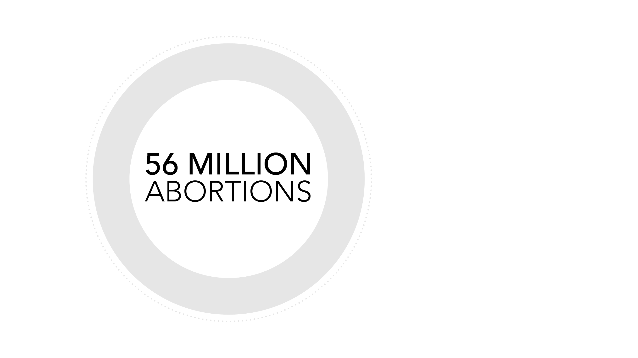
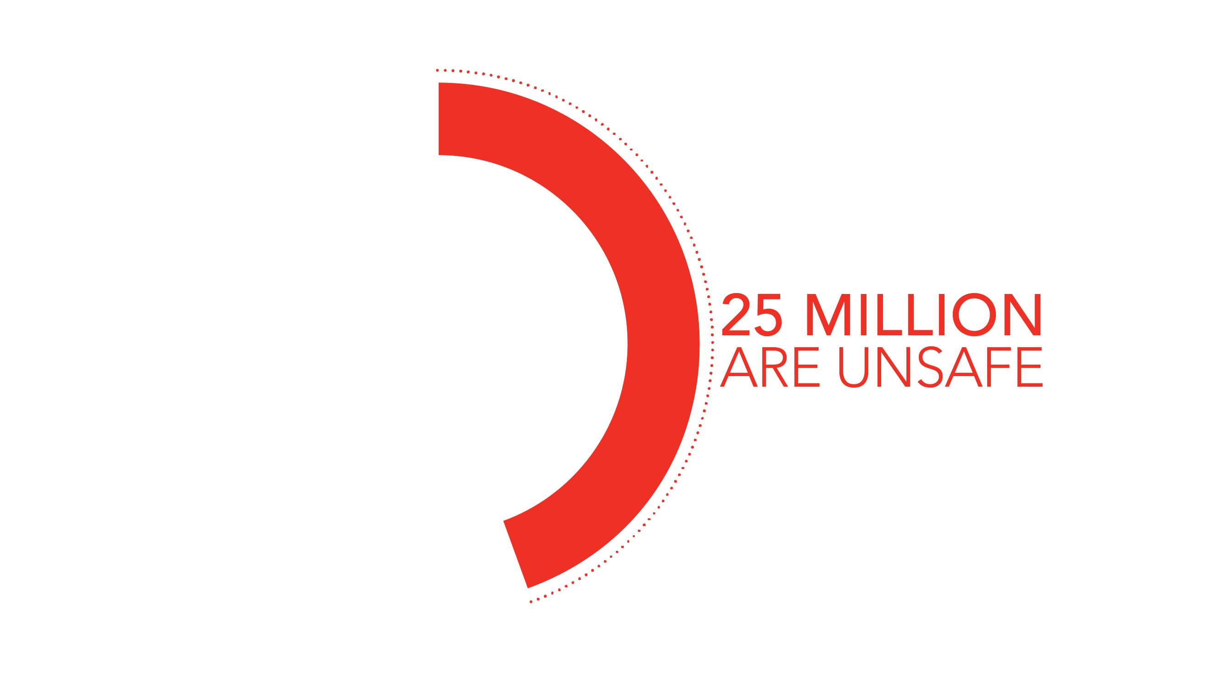
Notes:
*Hacer clic para la animación*
Cada año ocurren 56 millones de abortos a nivel mundial.
De esos, 25 millones son abortos inseguros.

Slide 3
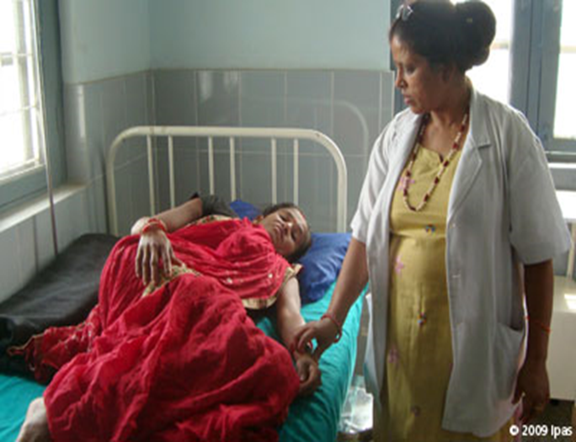
El aborto en regiones en desarrollo
De aproximadamente 25 millones de mujeres que tienen abortos inseguros anualmente:
el 98% vive en países en desarrollo
6.9 millones son tratadas por complicaciones
el 40% nunca recibe tratamiento
7 millones sufren discapacidad a largo plazo
aprox. 44,000 mueren, el 91% de esas muertes ocurren en África y en Asia Meridional-Central
Foto © Ipas
Notes:
REVISAR ALGUNAS DE LAS ESTADISTICAS…

Slide 4
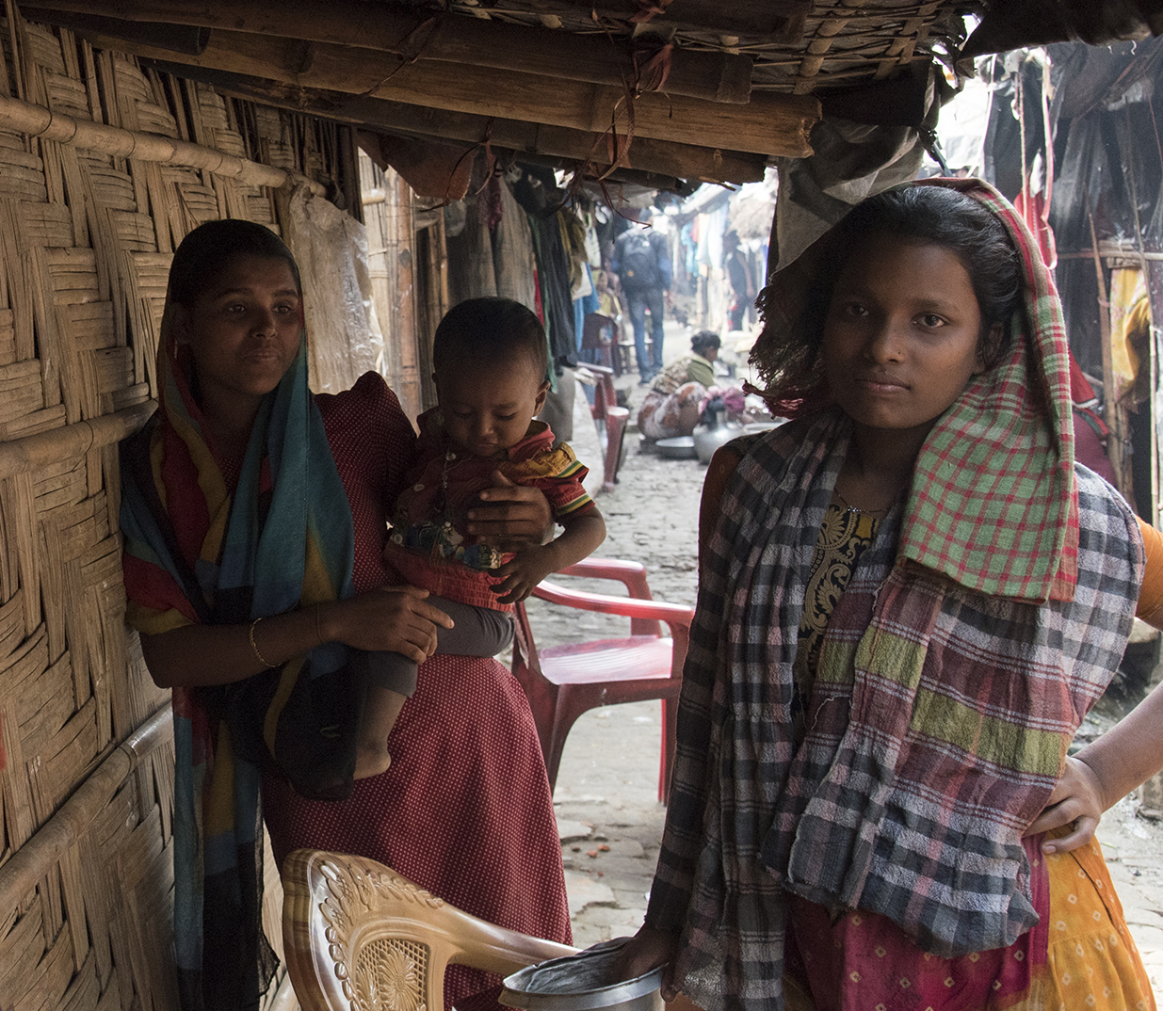
El aborto en entornos humanitarios
El colapso de los sistemas de salud significa menor acceso a:
  Cuidados obstétricos de emergencia
  Planificación familiar
  Atención postaborto (tratamiento por complicaciones del aborto inseguro)
Las mujeres corren mayor riesgo de sufrir violencia sexual, que puede producir más:
  embarazos no deseados
  abortos inseguros
Foto: Sushavan Nandy/NurPhoto/Getty Images
Notes:
Los datos mundiales indican claramente que en todos los países ocurren abortos inseguros, independientemente del contexto legislativo o social, porque en todas partes del mundo las mujeres tienen embarazos no deseados y muchas mujeres están determinadas a interrumpirlos. Por las razones mencionadas en esta diapositiva, la necesidad de servicios de aborto seguro probablemente aumenta en entornos humanitarios.
Foto Sushavan Nandy/NurPhoto/Getty Images

Slide 5
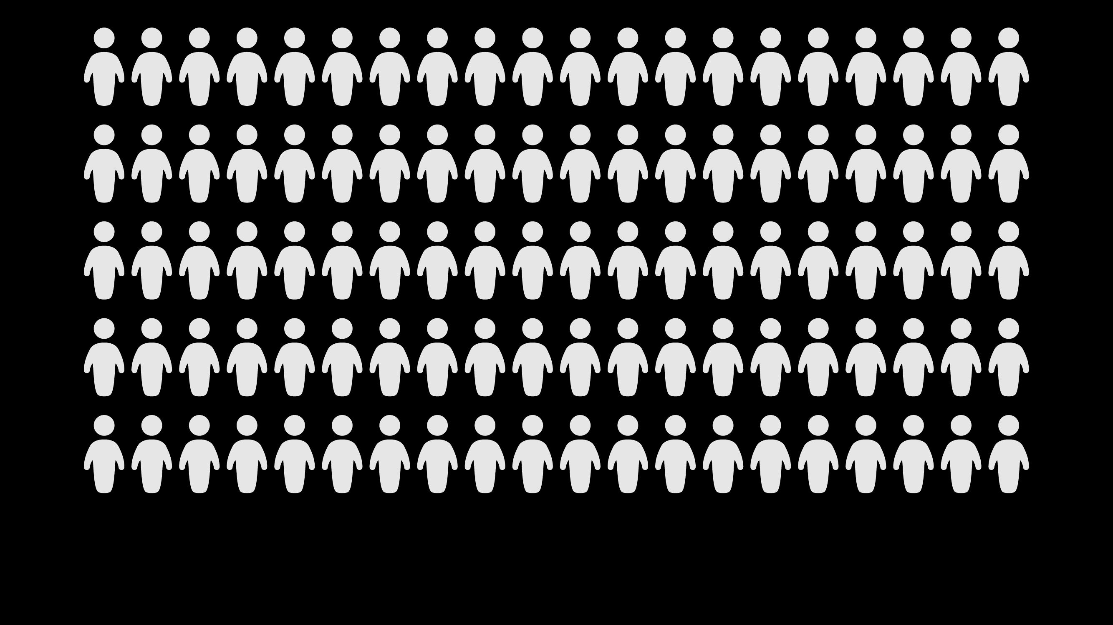
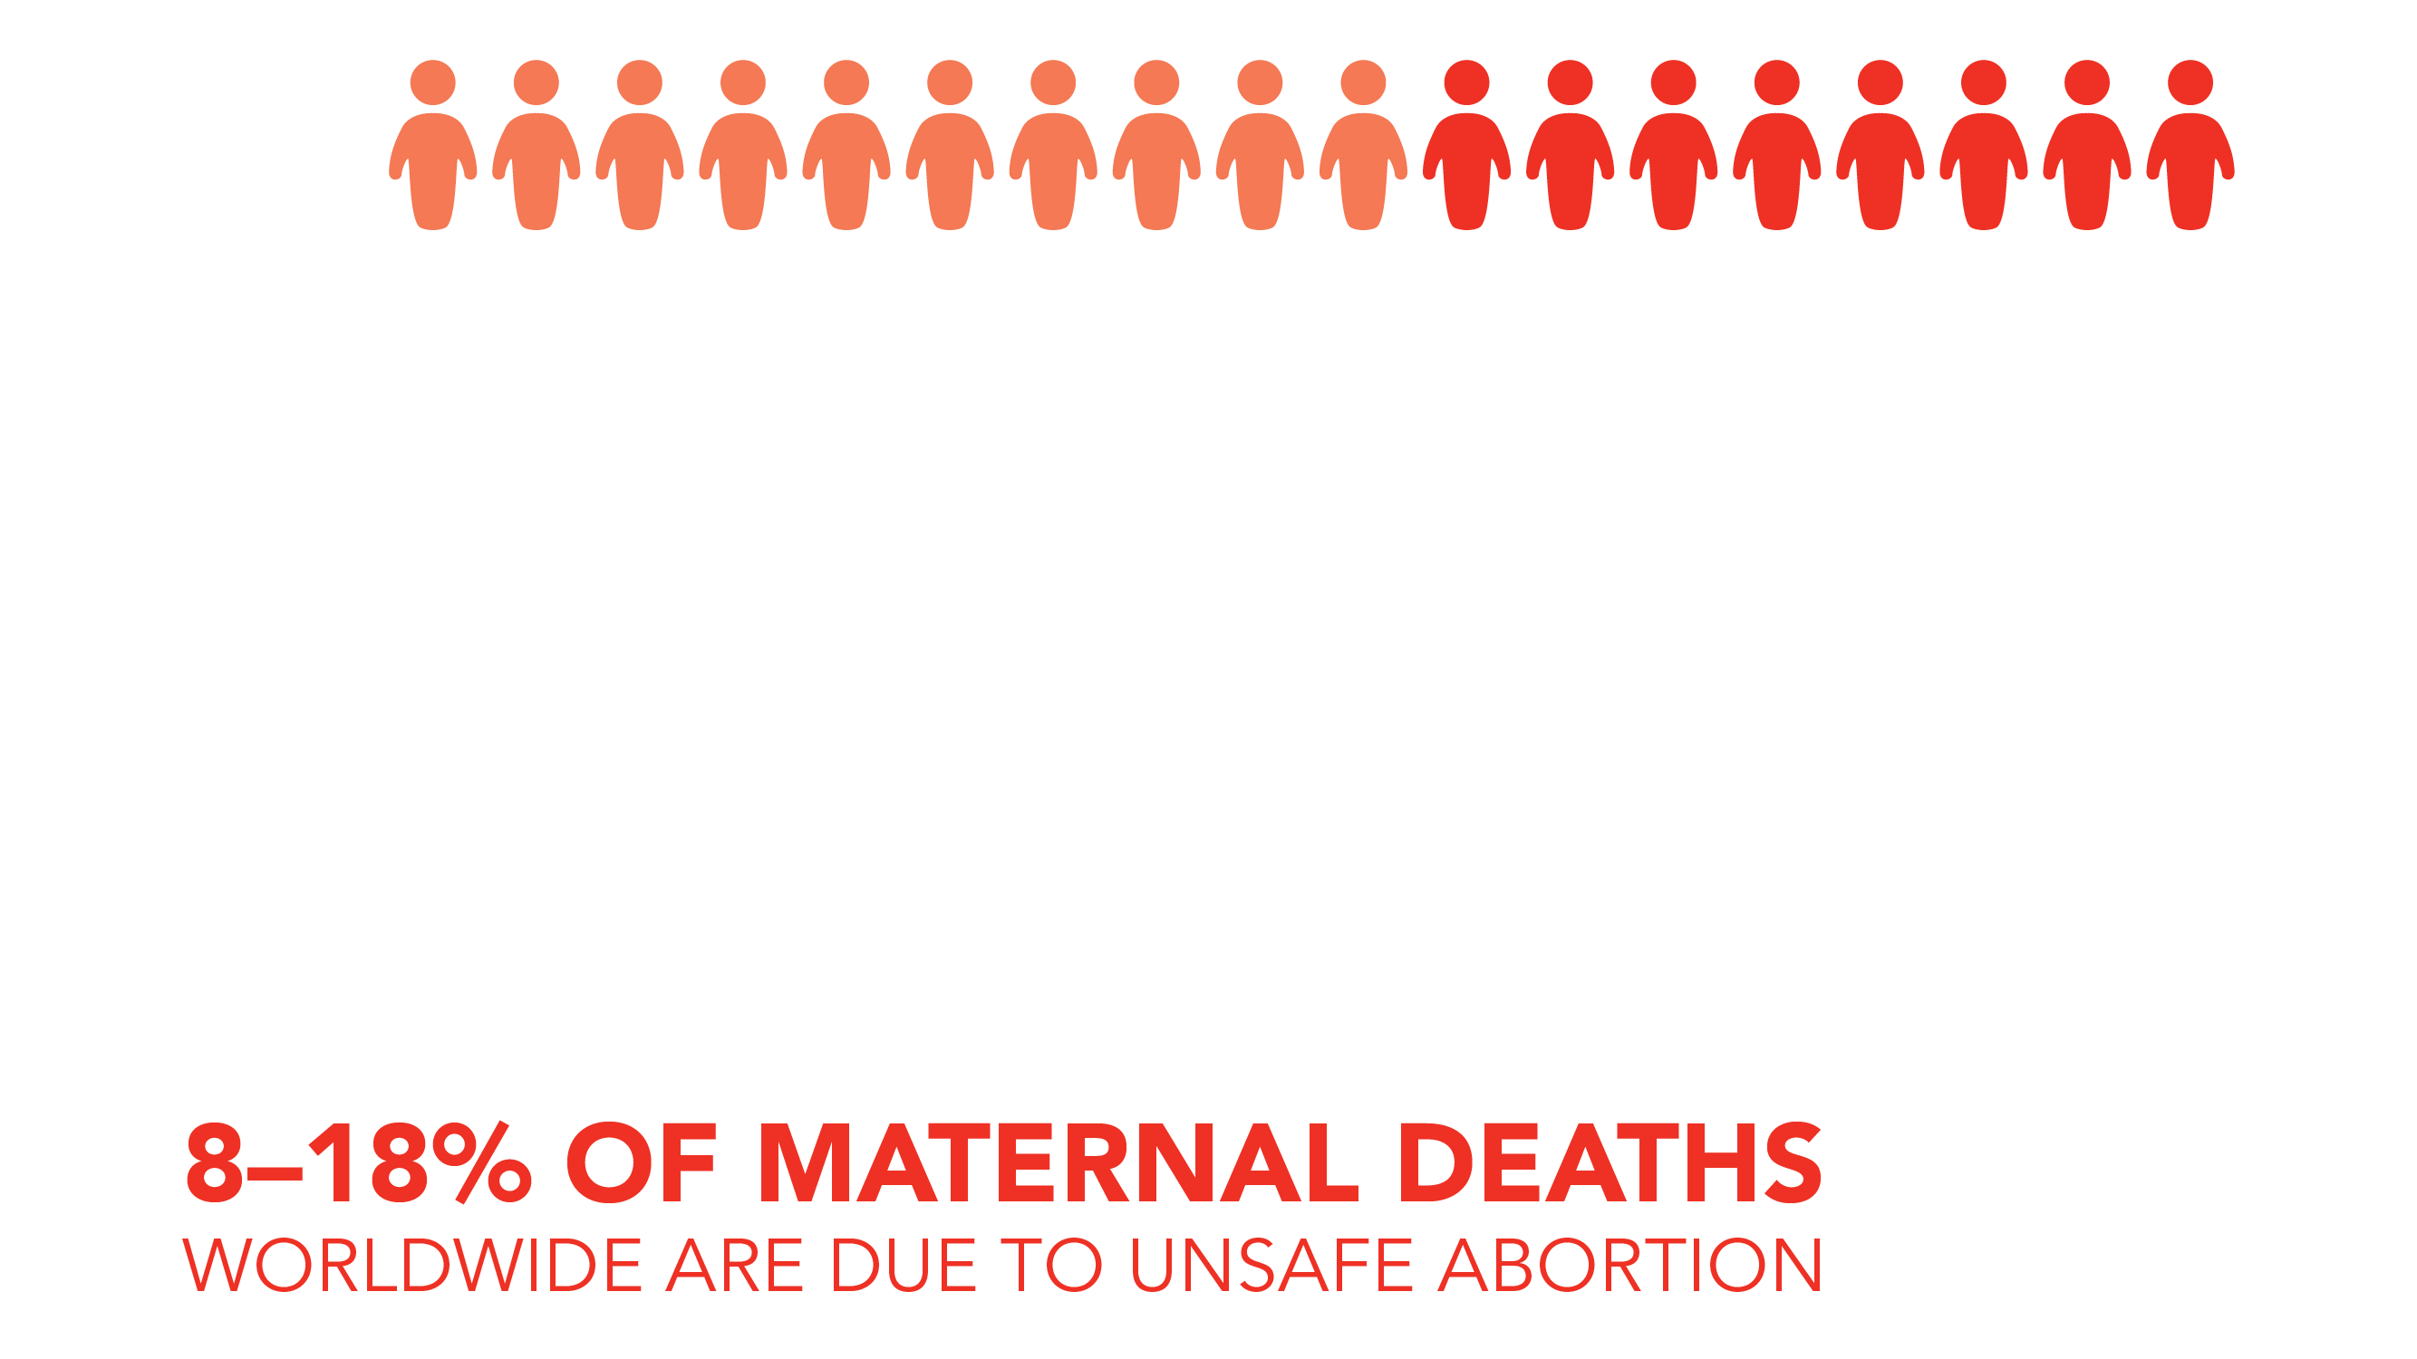
Notes:
*Hacer clic para la animación*
Del 8% al 18% de las muertes maternas a nivel mundial son causadas por el aborto inseguro.
Ignoramos la magnitud de las muertes maternas a causa del aborto inseguro en entornos humanitarios.

Slide 6
Las restricciones al aborto NO reducen la incidencia de aborto
Notes:
Las leyes restrictivas no detienen a las mujeres y niñas de tener abortos. Es más, las tasas de aborto tienden a ser mayores en países con leyes restrictivas relativas al aborto.

Slide 7
Las restricciones al aborto SI aumentan el porcentaje de abortos inseguros
Notes:
El porcentaje de abortos inseguros es mucho más alto en países donde las leyes son más restrictivas.

Slide 8
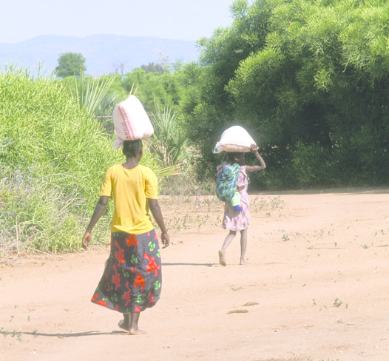
El aborto en los países en desarrollo
Las mujeres y niñas pobres, jóvenes, rurales, discapacitadas, o que viven en barrios bajos urbanos son más propensas a sufrir abortos inseguros.
Foto © Richard Lord
Notes:
Barreras a los servicios en los países en desarrollo:
Barreras legislativas y políticas, tales como leyes restrictivas o vagas.
Barreras sociales y culturales, tales como discriminación de género, pobreza, estigma del aborto o falta de apoyo social
Barreras en los sistemas de salud, tales como falta de unidades de salud o de prestadores de servicios capacitados, servicios de baja calidad o altos precios por los servicios

Slide 9
Las mujeres y niñas pobres son más propensas a tener un aborto inseguro y presentar complicaciones
Notes:
Las mujeres que viven en países de bajos ingresos son más propensas a tener un aborto inseguro y, por consiguiente, particularmente propensas a sufrir complicaciones del aborto. Más aún, en los países de bajos ingresos, las mujeres más pobres tienen el menor acceso a los servicios de aborto seguro y son más propensas a morir a causa del aborto inseguro.

Slide 10
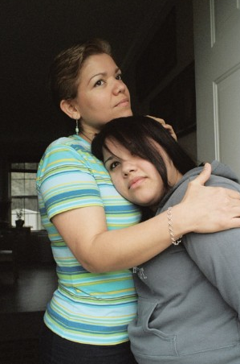
Cuando no hay servicios de aborto seguro disponibles, las mujeres:
Enfrentan demoras para acceder a servicios seguros
Recurren a buscar abortos inseguros de alto riesgo
Retrasan la búsqueda de atención para complicaciones del aborto inseguro
Se ven obligadas a poner su vida y su salud en riesgo para interrumpir su embarazo
Se ven obligadas a ser madres en contra de su voluntad
Foto © Sara Gómez, Ipas 2008
Notes:
Utilice esta diapositiva para discutir algunas de las consecuencias de que los servicios de aborto seguro no sean accesibles.

Slide 11
Justificación para evitar el aborto inseguro
Salud pública
El aborto inseguro es una de las principales causas de mortalidad materna en los países en desarrollo a nivel mundial.
Las muertes y lesiones atribuibles al aborto inseguro son totalmente evitables.
Derechos humanos
La penalización del aborto y las altas tasas de aborto inseguro violan el derecho de las mujeres a la salud.
Además, esto viola el derecho de las mujeres a:
  la vida
  la igualdad y no discriminación
  la autodeterminación y a determinar el número y espaciamiento de sus hijos
Notes:
Existen justificaciones reconocidas desde el punto de vista de salud pública y derechos humanos para evitar el aborto inseguro.
Aunque ambas son importantes, una u otra resuenen mejor con diferentes públicos. Es importante ser consciente de ambas.
La justificación lógica desde el punto de vista de salud pública para evitar el aborto inseguro es clara… la morbimortalidad causada por el aborto inseguro es totalmente evitable con acceso a servicios de aborto inseguro y anticoncepción, y por supuesto con la prestación de servicios de atención postaborto para tratar las complicaciones del aborto inseguro donde sea necesario, independientemente de las leyes sobre aborto.
El derecho internacional de los derechos humanos dispone que la penalización del aborto y las altas tasas de aborto inseguro violan el derecho de las mujeres a la salud.
Además, los comités de la ONU han vinculado el derecho al aborto con los derechos humanos a la vida, a la igualdad y la no discriminación, a la autodeterminación y a determinar el número y espaciamiento de hijos.

Slide 12
¡Gracias!

